Slide 1


智能机器人综合应用开发
项目8 路径规划与自主导航
8.1ROS SDK安装与SLAM建图
杭州宇树科技有限公司
请访问宇树科技官网了解更多产品相关条款与政策，请遵守各地区法律法规
请各位用户不要危险性改造和使用机器人

Slide 2
教学目标
1
掌握ROS2相关SDK的安装流程。
2
掌握使用SLAM建图的方法。

Slide 3
1-ROS2安装-ROS2简介
ROS英文全称是（Robot Operating System），ROS本身并不是一个传统的操作系统，而是安装在现在已有的操作系统上（Linux、Windows、Mac）上的软件库和工具集。

Slide 4
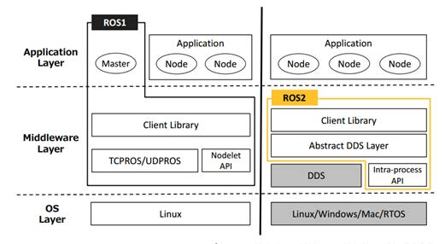
1-ROS2安装-ROS2简介
图1-1 ROS2架构图

Slide 5
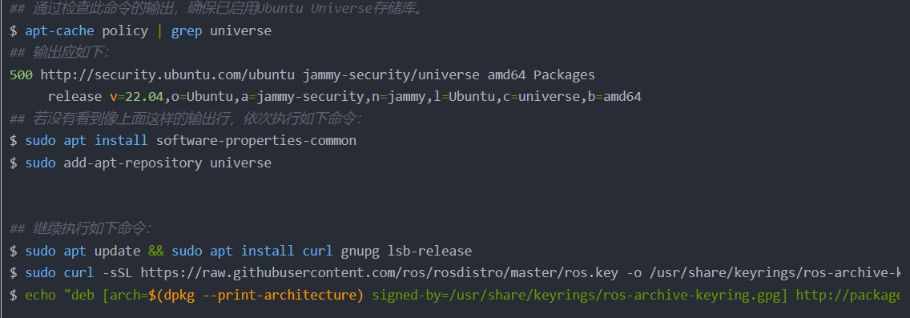
1-ROS2安装-安装流程
图1-2 源添加

Slide 6
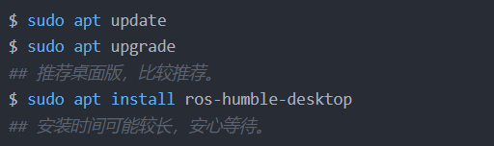
1-ROS2安装-安装流程
图1-3 ROS2安装指令

Slide 7

1-ROS2安装-安装流程
图1-4 环境变量设置

Slide 8

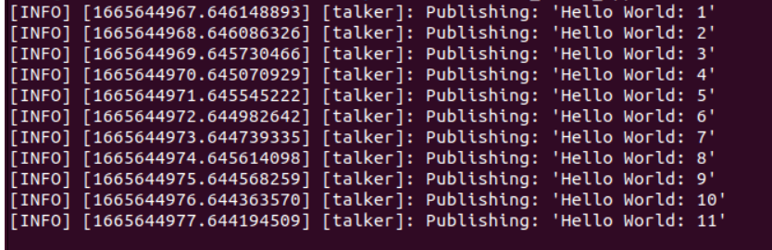
1-ROS2安装-通信测试
通过示例测试底层通信系统DDS的工作状态。
启动第一个终端，通过以下命令启动一个数据的发布者节点。
图1-5 启动发布者节点

Slide 9

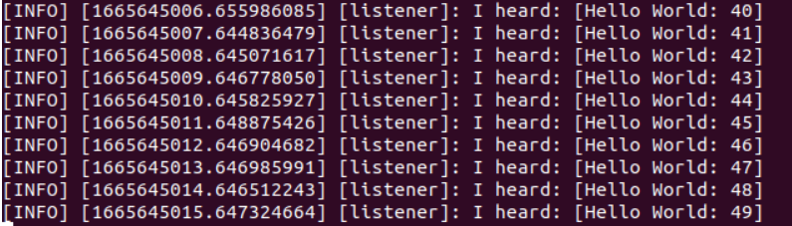
1-ROS2安装-通信测试
启动第二个终端，通过以下命令启动一个数据的订阅者节点，测试通信情况。
图1-6 启动订阅者节点

Slide 10
2-Unitree Go2 for ROS2
Unitree GO2 ROS2 SDK 是一个结合GO2系列机器人和ROS2的SDK，
专为GO2系列机器人设计，让开发者能够充分利用ROS2的强大功能，
如全实时关节同步、脚力传感器反馈、Laser Scan处理、多机器人支持以及通过WebRTC和CycloneDDS进行通信的能力。

Slide 11

2-Unitree Go2 for ROS2 –安装步骤
图2-1 SDK获取

Slide 12
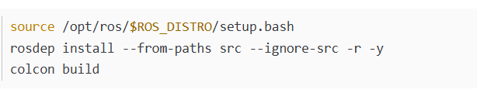
2-Unitree Go2 for ROS2 –安装步骤
图2-2 SDK安装及编译

Slide 13
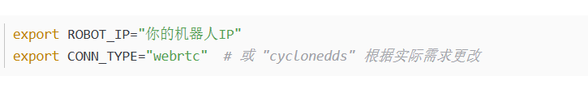
2-Unitree Go2 for ROS2 –安装步骤
将Go2设置为WiFi模式，并通过移动应用找到其IP地址。
设置环境变量以指定机器人IP和连接类型（例如，使用WebRTC或CycloneDDS)。
图2-3 配置连接地址

Slide 14
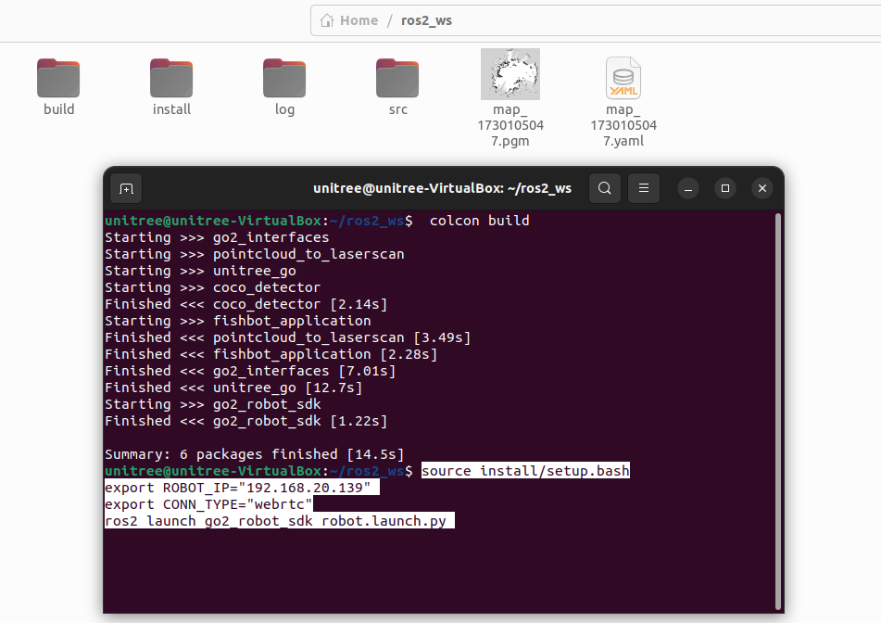
3-ROS2应用-应用启动
图3-1 ROS2应用启动

Slide 15
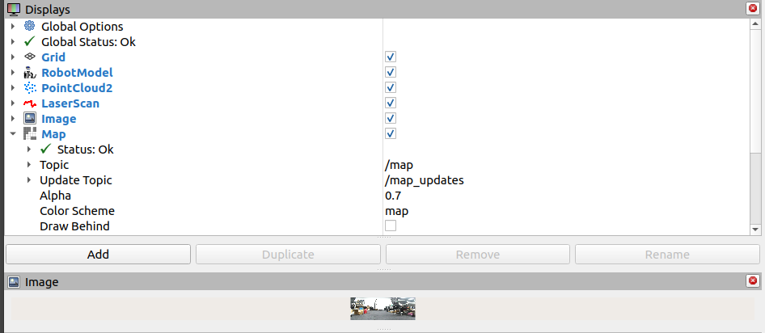
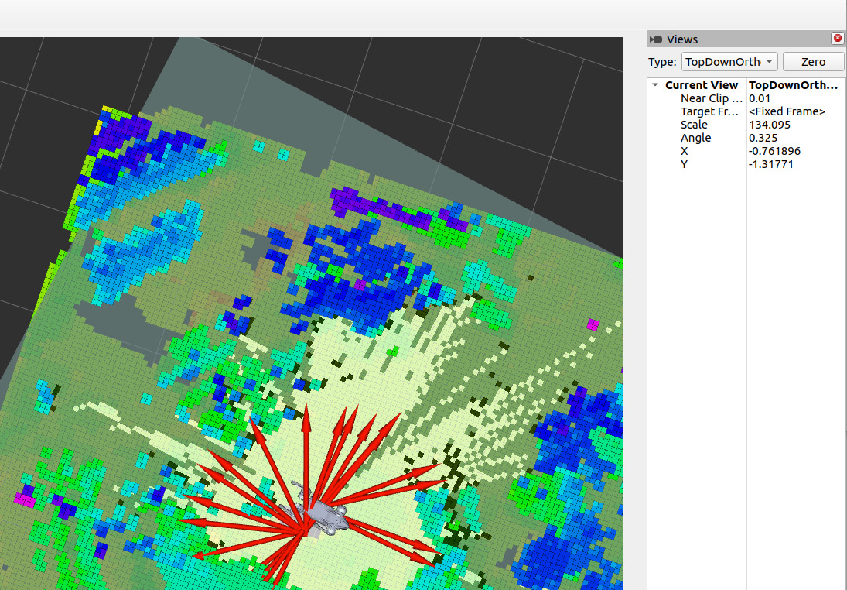
3-ROS2应用-主界面
图3-2 ROS2应用主界面

Slide 16
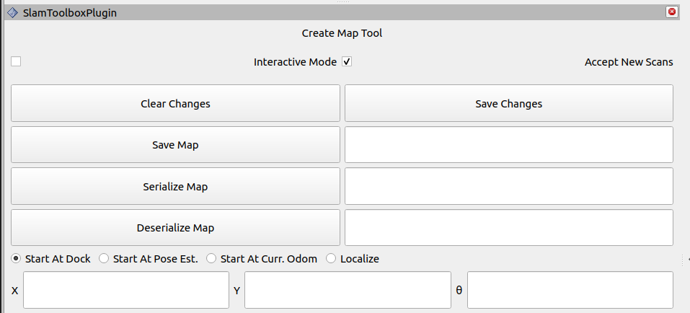
4-SLAM建图
图4-1 地图建立及加载

Slide 17
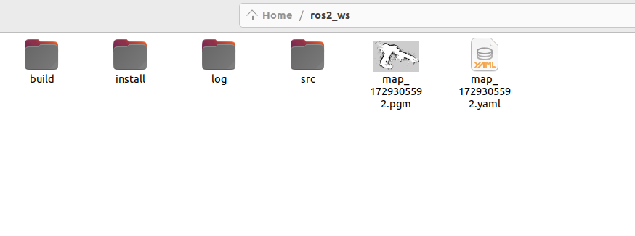
4-SLAM建图
图4-2 地图保存

Slide 18
课堂作业
1. ROS2 SDK的主要安装步骤是什么？
2. SLAM建图的主要流程是什么？

Slide 19
谢 谢 大 家

